Slide 1
网络安全教育
Interpersonal skills psychological effects interpersonal relationship training Interpersonal psychological
宣讲人：优品PPT 时间：20XX.XX

Slide 2
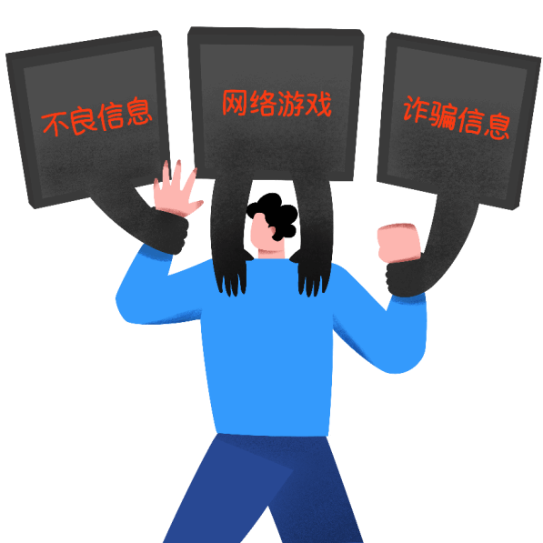
目录
网络安全科普知识
CONTENTS
Enter chapter title here
网络安全主要特点
Enter chapter title here
网络安全活动方式
Enter chapter title here
网络安全未来趋势
Enter chapter title here

Slide 3
https://www.ypppt.com/
壹
网络安全基本概念
ENTER CHAPTER TITLE HERE

Slide 4
手机支付重安全
1.保证手机随身携带，建议手机支付客户端与手机绑定，使用数字证书，开启实名认证；
2.最好从官方网站下载手机支付客户端和网上商城应用；
3.使用手机支付服务前，按要求在手机上安装专门用于安全防范的插件；
4.经常查看手机任务管理器，检查是否有恶意程序在后台运行，并定期使用手机安全软件扫描手机系统。

Slide 5
骚扰诈骗要明辨
5
对于广告“推销”特殊器材、违禁品的短信和电话，应不予理睬并及时清除，不要汇款购买；
6
到银行自动取款机（ATM机）存取遇到银行卡被堵、被吞等意外情况，应认真识别自动取款机“提示”的真伪，不要轻信，可拨打95516银联中心客服电话的人工服务台了解查问；
7
遇见诈骗类电话或信息，应及时记下诈骗犯罪分子的电话号码、电子邮件地址、QQ号及银行卡账号，并记住犯罪分子的口音、语言特征和诈骗的手段和经过，及时到公安机关报案，积极配合公安机关开展侦查破案和追缴被骗款等工作。
7.遇见诈骗类电话或信息，应及时记下诈骗犯罪分子的电话号码、电子邮件地址、QQ号及银行卡账号，并记住犯罪分子的口音、语言特征和诈骗的手段和经过，及时到公安机关报案，积极配合公安机关开展侦查破案和追缴被骗款等工作。

Slide 6
1
中国互联网违法和不良信息举报中心邮箱：jubao@12377.cn；
2
中国互联网违法和不良信息举报中心电话：12377；
3
中国互联网违法和不良信息举报中心网址：www.12377.cn；
4
中国网信网微信公众号客服电话：010-88050
1
2
3
4

Slide 7
贰
网络安全主要特点
ENTER CHAPTER TITLE HERE

Slide 8
完整性
保密性
可用性
可控性
可审查性

Slide 9
随着计算机技术的迅速发展，在计算机上处理的业务也由基于单机的数学运算、文件处理，基于简单连接的内部网络的内部业务处理、办公自动化等发展到基于复杂的内部网（Intranet）、企业外部网（Extranet）、全球互联网（Internet）的企业级计算机处理系统和世界范围内的信息共享和业务处理。
在系统处理能力提高的同时，系统的连接能力也在不断的提高。但在连接能力信息、流通能力提高的同时，基于网络连接的安全问题也日益突出，整体的网络安全主要表现在以下几个方面：网络的物理安全、网络拓扑结构安全、网络系统安全、应用系统安全和网络管理的安全等。
出现安全问题时提供依据与手段
从网络运行和管理者角度说，他们希望对本地网络信息的访问、读写等操作受到保护和控制，避免出现“陷门”、病毒、非法存取、拒绝服务和网络资源非法占用和非法控制等威胁，制止和防御网络黑客的攻击。

Slide 10
因此计算机安全问题，应该像每家每户的防火防盗问题一样，做到防范于未然。甚至不会想到你自己也会成为目标的时候，威胁就已经出现了，一旦发生，常常措手不及，造成极大的损失。
维护网络安全的工具有VIEID、数字证书、数字签名和基于本地或云端的杀毒软体等构成。在法律方面有中华人民共和国计算机信息系统安全保护条例、中华人民共和国电子签名法等。
出现安全问题时提供依据与手段
对安全保密部门来说，他们希望对非法的、有害的或涉及国家机密的信息进行过滤和防堵，避免机要信息泄露，避免对社会产生危害，对国家造成巨大损失。从社会教育和意识形态角度来讲，网络上不健康的内容，会对社会的稳定和人类的发展造成阻碍，必须对其进行控制。
行业PPT模板http://www.ypppt.com/hangye/
Notes:
https://www.ypppt.com/

Slide 11
叁
网络安全活动方式
ENTER CHAPTER TITLE HERE

Slide 12
开幕式
网安周开幕式将在天津市梅江会展中心举行。来自中央宣传部、中央网信办等联合举办部门的主要负责同志，以及天津市委市政府主要负责同志，网络安全领域知名院士专家、企业高管、获奖代表等近千人将出席开幕式。同时，网络安全优秀教师奖获奖名单和第二批一流网络安全学院建设示范项目高校名单将在开幕式上公布。
网络安全博览会
2019年网络安全博览会于9月14日至20日在梅江会展中心N1、N2馆举办。博览会展示面积约2.3万平方米，重点展示新中国成立70周年尤其是党的以来国家网络安全重大成就，展示国内外网络安全企业最新产品和技术成果，突出知识性、趣味性、参与性、体验性，首次设置3000平方米互动体验区。阿里巴巴、腾讯、百度、中国电科、卡巴斯基、360、奇安信等近百家企业参展。
活动内容

Slide 13
网络安全技术高峰论坛
网络安全技术高峰论坛将在天津市梅江会展中心举行，包括1场主论坛和8场分论坛。
主题日活动
教育部、工业和信息化部、公安部、中国人民银行、共青团中央、全国总工会及中国妇联将分别牵头组织开展校园日、电信日、法治日、金融日、青少年日和个人信息保护日等主题日活动。
闭幕式
闭幕式将在天津市梅地亚大剧院举行。闭幕式将回顾2019年国家网络安全宣传周，公布2020年国家网络安全宣传周开幕式等重要活动承办城市。
其他
重要活动
将举办网络安全进基层、2019国际反病毒大会、“第五空间”网络安全创新能力大赛。

Slide 14
三大亮点
1
增强群众互动性
博览会首次设置了3000平方米的互动体验专区，通过虚拟现实、增强现实和人工智能等新技术手段吸引广大群众深度参与。
增强宣传多样性
天津市将网安周活动与地方文化充分结合，精心安排了网络安全相声剧、“津小卫”吉祥物等一批文化特色鲜明、寓教于乐的宣传普及活动。
2
3
增强活动连续性
首次安排了闭幕式活动，将公布2020年国家网络安全宣传周开幕式等重要活动承办城市，举办交接仪式。

Slide 15
肆
网络安全未来趋势
ENTER CHAPTER TITLE HERE

Slide 16
全球经济日益融合
这方面的关键因素包括跨国公司的兴起、民族特性的弱化（比如在欧盟范围之内）、互联网的发展，以及对低工资国家的网上工作外包。
对信息战及运作的影响
联网、私人网络、虚拟私人网络以及多种其他技术，正在将地球联成一个复杂的“信息空间”。这些近乎无限的联系一旦中断，必然会对公司甚至对国家经济造成严重破坏。
最后的趋势
但是，这更意味着它们面临受到前所未有的间谍活动和秘密袭击的风险。这是信息战及运作的又一个重要趋势。
全球经济日益融合

Slide 17
研究与发展（R&D）
促进全球经济增长的作用日益增强， 美国研发费用总和30年来稳步上升。中国、日本、欧盟和俄罗斯也呈类似趋势。
对信息战及运作的影响
这一趋势促进了近数十年技术进步的速度。这是信息战发展的又一关键因素。 R&D的主要产品不是商品或技术，而是信息。
技术变化与应用而加速
在发展极快的设计学科，大学生一年级时所学的最新知识到毕业时大多已经过时。设计与销售周期——构想、发明、创新、模仿——在不断缩短。
人工智能的发展
人工智能已经可由任何电脑实现，因为情报的定义是储存起来并可重新获取（通过人或计算机）的知识。（人工知识创造）技术最新达到者将推动整个范式转变。

Slide 18
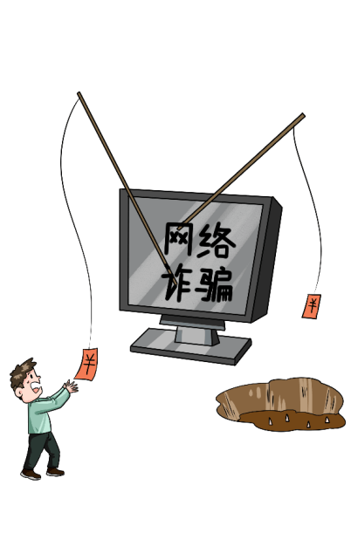
1.网络结构因素
2.网络协议因素
3.用户因素
4.主机因素
5.单位安全政策
6.人员因素
影响网络安全性的因素：目前我国网络安全存在几大隐患，主要有以下几个方面。

Slide 19
网络安全的关键技术
网络安全性问题关系到未来网络应用的深入发展，它涉及安全策略、移动代码、指令保护、密码学、操作系统、软件工程和网络安全管理等内容。一般专用的内部网与公用的互联网的隔离主要使用“防火墙”技 术。
“防火墙”是一种形象的说法，其实它是一种计算机硬件和软件的组合，使互联网与内部网之间建立起 一个安全网关，从而保护内部网免受非法用户的侵入。
看一个内部网是否安全时不仅要考虑其手段，而更重要的是对该网络所采取的各种措施，其中不仅是物理防范，而且还有人员素质等其他“软”因素，进行综合评估，从而得出是否安全的结论。

Slide 20
网络安全教育
Interpersonal skills psychological effects interpersonal relationship training Interpersonal psychological
宣讲人：网络安全 时间：20XX.XX

Slide 21
更多精品PPT资源尽在—优品PPT！
www.ypppt.com
PPT模板下载：www.ypppt.com/moban/ 节日PPT模板：www.ypppt.com/jieri/
PPT背景图片：www.ypppt.com/beijing/ PPT图表下载：www.ypppt.com/tubiao/
PPT素材下载： www.ypppt.com/sucai/ PPT教程下载：www.ypppt.com/jiaocheng/
字体下载：www.ypppt.com/ziti/ 绘本故事PPT：www.ypppt.com/gushi/
PPT课件：www.ypppt.com/kejian/
Notes:
模板来自于 优品PPT https://www.ypppt.com/

